Slide 1

SUA MARCA AQUI
Recursos para incorporar mais processos ao
SAP Business One

Slide 2

Portal de Chamados
SUA MARCA AQUI
Interface web para chamados de serviços do cliente integrada ao SAP
Para melhorar o atendimento ao cliente, seja qual for a demanda: desde rotinas de manutenção até suporte técnico, entre outras atividades.

Slide 3

Portal de Chamados
SUA MARCA AQUI
Disponibilize para seus clientes o total controle dos chamados de serviços, diretamente no SAP.
Mantenha registro de tudo o que é realizado por motivos operacionais, administrativos e estratégicos.
Tudo automatizado, simples e eficiente.

Slide 4
Portal de Chamados
SUA MARCA AQUI
Registre tudo e gere relatórios completos para decisões estratégicas em tempo hábil.
Principais funcionalidades:
Abertura de chamados facilitada para o cliente
Conexão do cliente com a operação da empresa, de maneira rápida e integrada
Comunicação centralizada e com histórico bem registrado

Slide 5

Portal de Chamados
SUA MARCA AQUI
Exemplos de funcionalidades

Slide 6
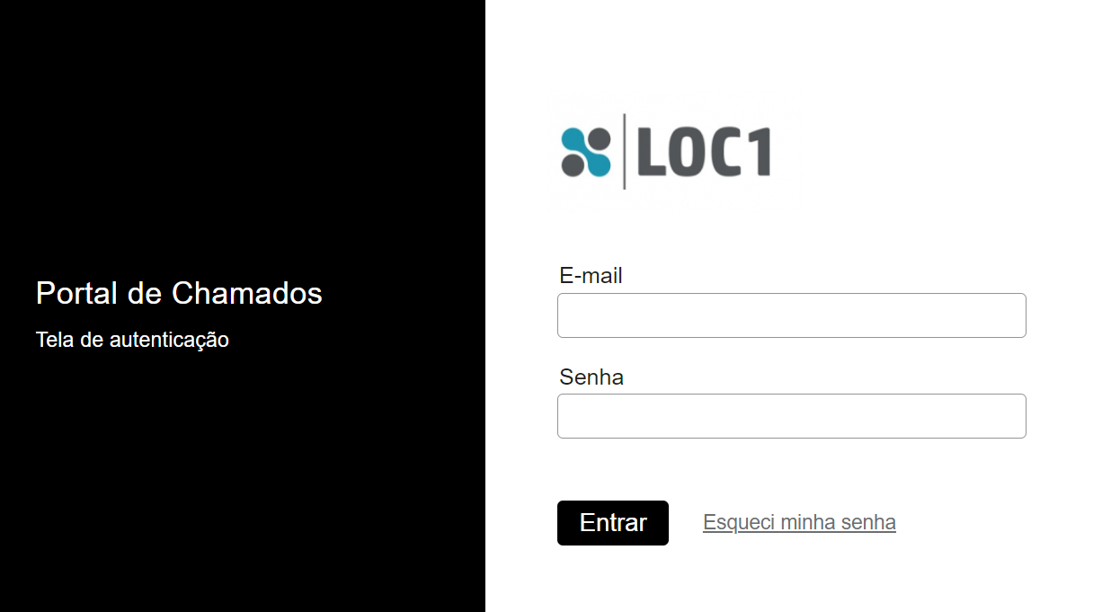
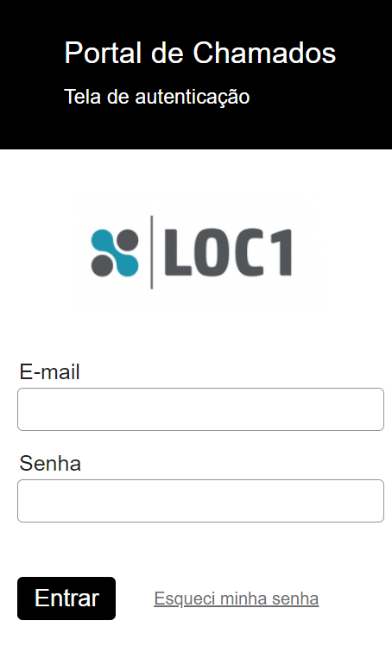
Interface para abertura de chamados
SUA MARCA AQUI
Portal de Chamados

Slide 7
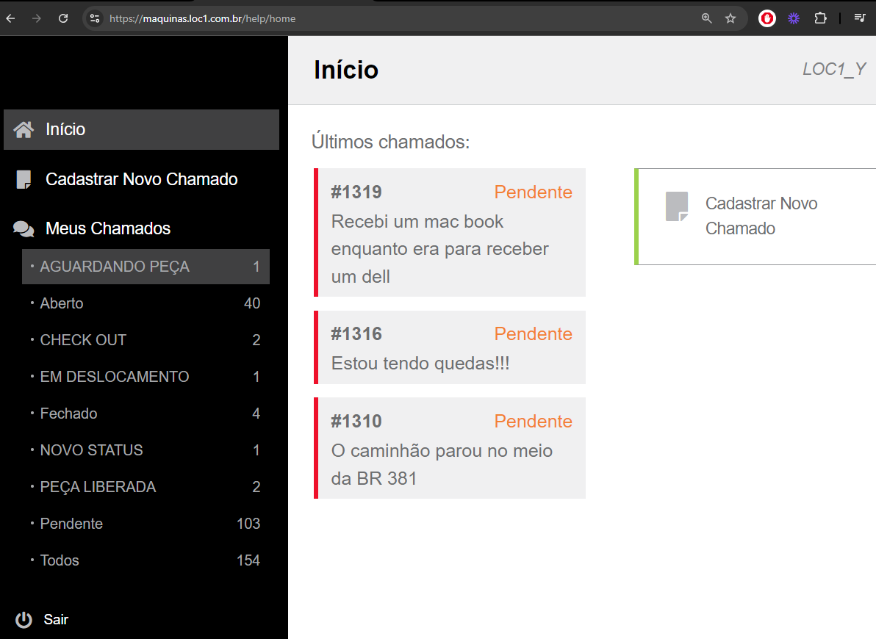
Painel para o cliente acompanhar
SUA MARCA AQUI
Portal de Chamados

Slide 8
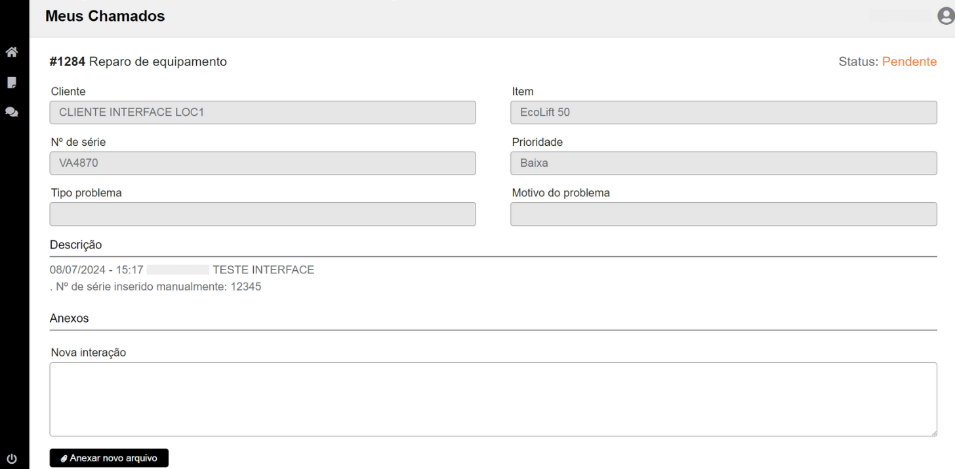
Painel para o cliente acompanhar
SUA MARCA AQUI
Portal de Chamados

Slide 9
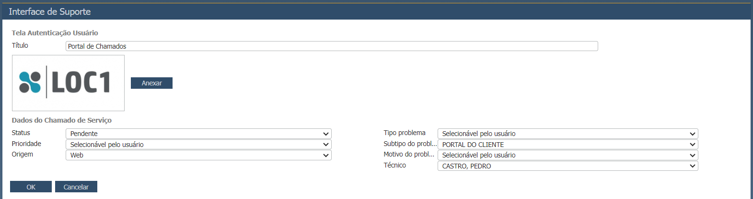
Crie chamados dentro do SAP B1
SUA MARCA AQUI
Portal de Chamados

Slide 10
SUA MARCA AQUI
Nome: Contato 01
E-mail: contato01@contato.com.br
Nome: Contato 02
E-mail: contato02@contato.com.br
Nome: Contato 03
E-mail: contato03@contato.com.br
Site: www.exemplo.com.br

